Slide 1
Презентация на тему:
«Ремесло оружейников Древней Руси»
Ученика 3 «Б» класса гимназии №67
Сверчкова Никиты

Slide 2
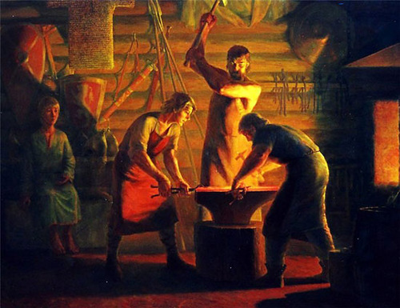
Древняя Русь в средневековом мире широко славилась своими умельцами. Поначалу у древних славян ремесло носило домашний характер - каждый выделывал для себя шкуры, ткал полотно, лепил глиняную посуду, изготовлял оружие и орудия труда. Затем ремесленники стали заниматься только определенным промыслом, готовили продукты своего труда для всей общины. И уже в период раннего средневековья начался выпуск продукции на рынок.
Первыми древнерусскими ремесленниками-профессионалами были кузнецы. Кузнец в былинах, преданиях и сказках является олицетворением силы и мужества, добра и непобедимости.

Slide 3
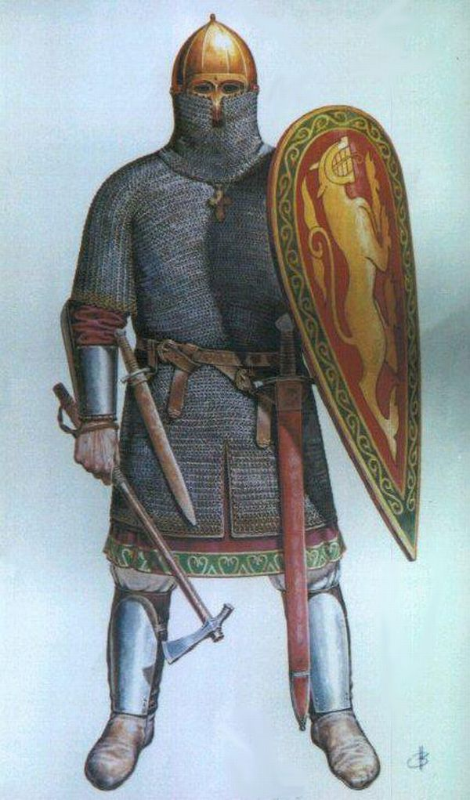
Древнерусские кузнецы снабжали землепашцев сошниками, серпами, косами, а воинов-мечами, копьями, стрелами, боевыми топорами. Вплоть до 19 века все разновидности холодного оружия изготовлялись только путем ручной ковки. Позже ковку заменило литье. Нельзя было обойтись без ковки и при изготовлении кольчуг, кирас, шлемов, щитов и других защитных доспехов.

Slide 4
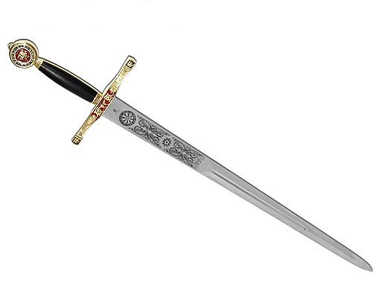
Меч – основное наступательное оружие русского воина-дружинника, символ княжеской власти и военная эмблема древней Руси. Мечом клялись дружинники Игоря, заключая в 944 г. Договор с греками: «А не крещении Русь да полагають щиты своя и мечи своя нагы» (а не крещенные русские кладут свои щиты и обнаженные мечи.) Меч – оружие священное. К нему относились как к человеку, считали одушевленным. Уникальные мечи носили имена (вспомним меч короля Артура – Экскалибур, или точнее – Каледвух: Экскалибур – это искажение названия «Калибурн», которое является искажением «Каледвуха», причем эти имена были еще и магическими заклинаниями. В Скандинавии, мечи часто носили имена типа «Пламя Одина», «Пес Шлемов», «Огонь Щитов».

Slide 5
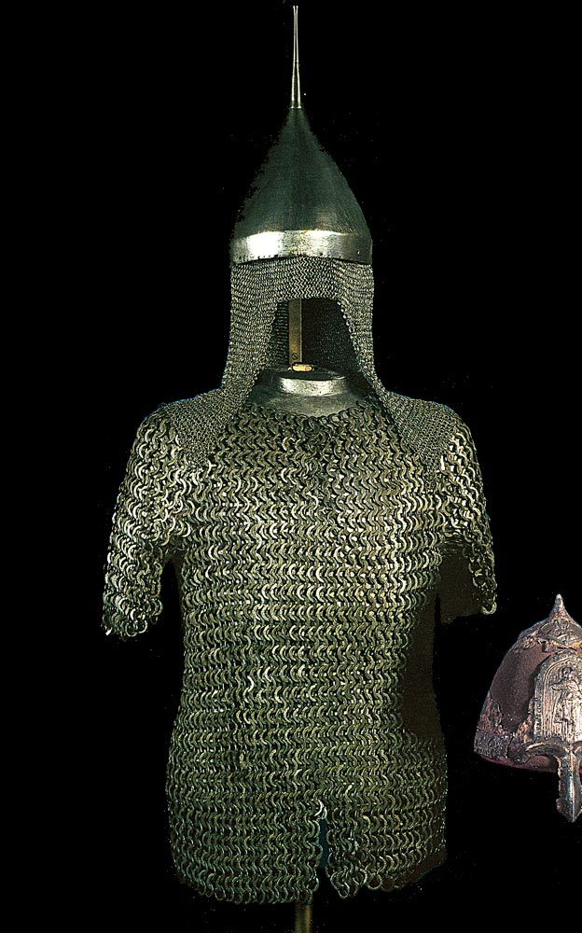
Кольчуга. Самый древний предмет защиты у славянских воинов. Весила кольчуга около 10 килограмм и состояла из плотно прилегающих друг к другу металлических колец. Изготовление кольчуги — очень сложный, тонкий и долгий процесс

Slide 6
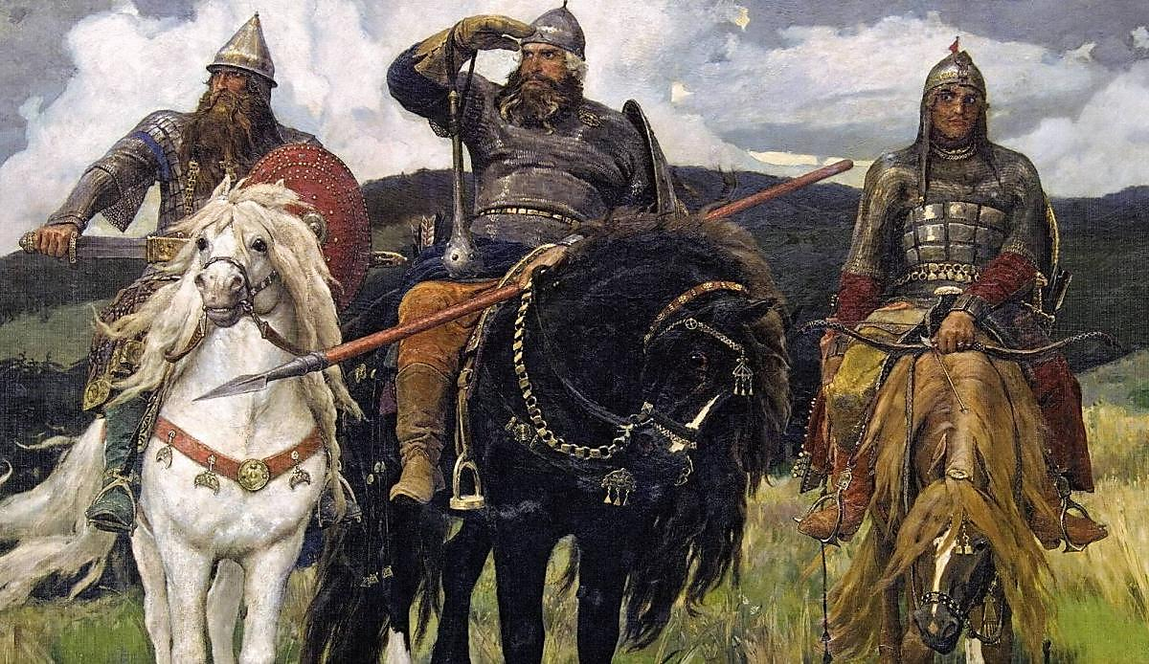
Никто не сомневается в том, насколько доблестными и смелыми были воины Руси. А ремесленники гордились своим умением и владели секретами ковки и отлива металлических изделий.

